Slide 1




Nunca
MeDejes
Sola

Slide 2
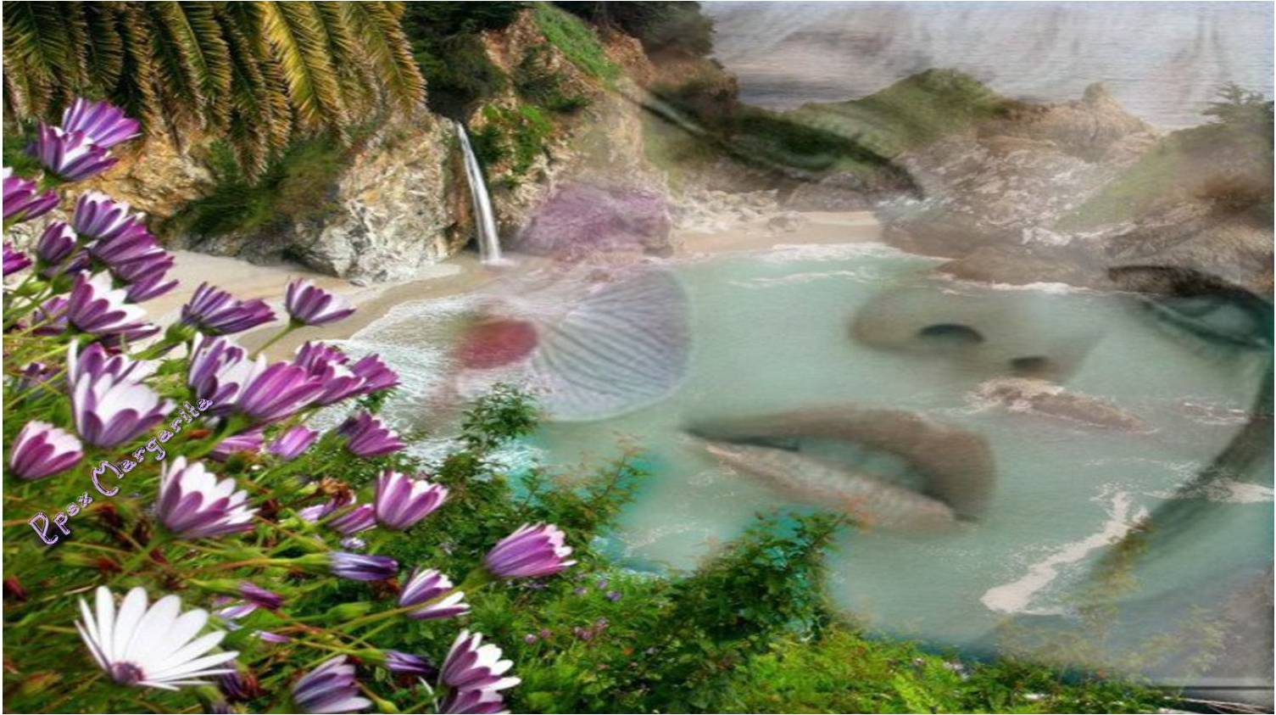

Slide 3
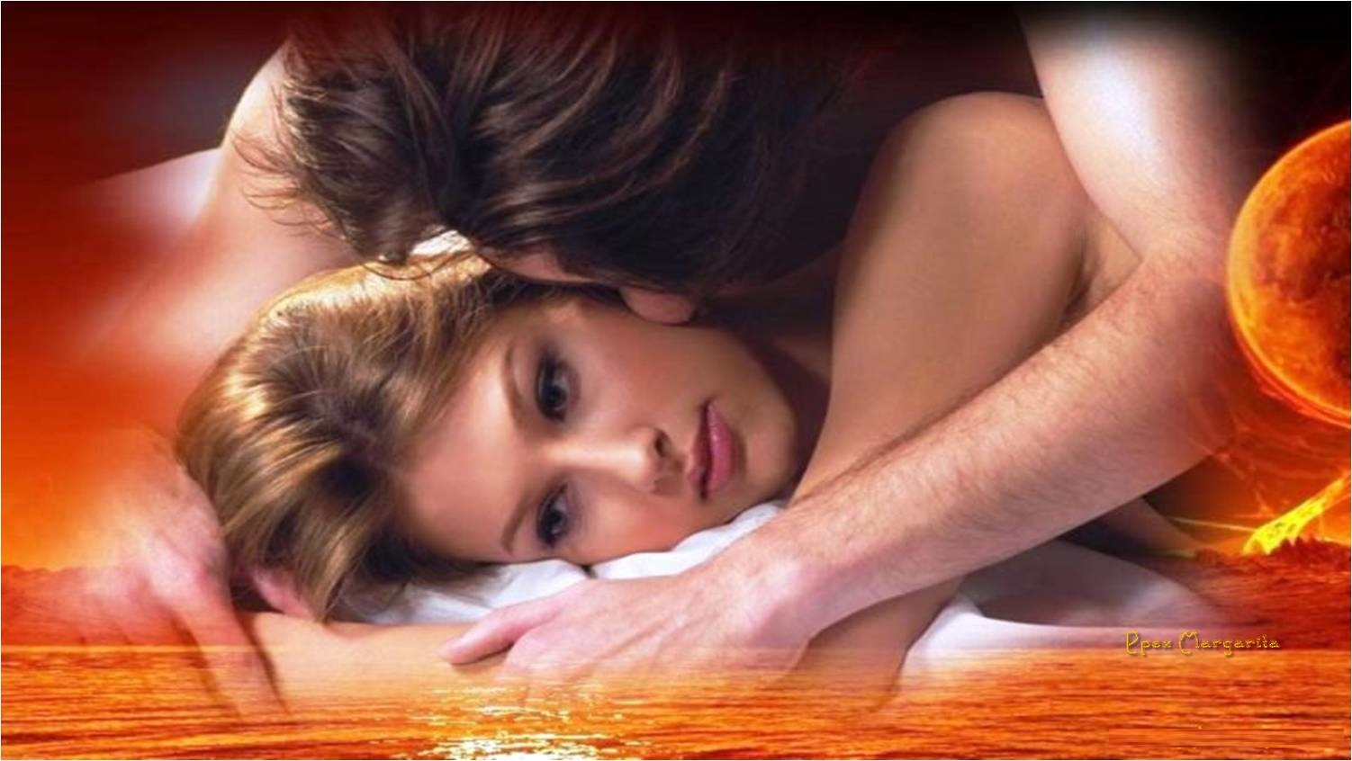

Slide 4
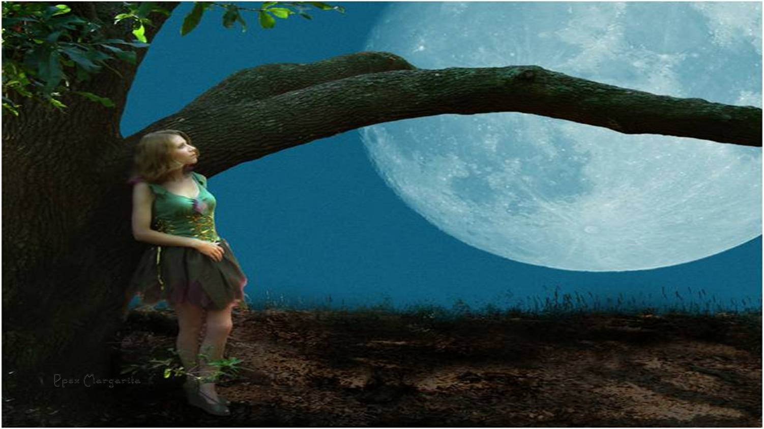
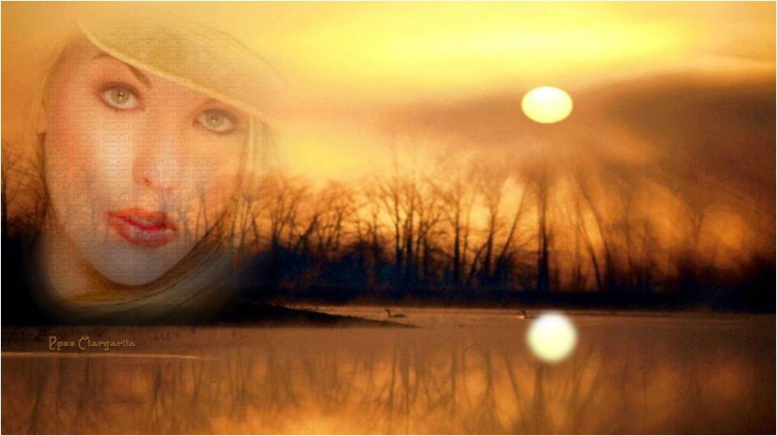
Que la vengo observando en la laguna
tocar los juncos y besar el agua.
No me digas, poeta, que la luna de García Lorca no viene a la fragua,

Slide 5
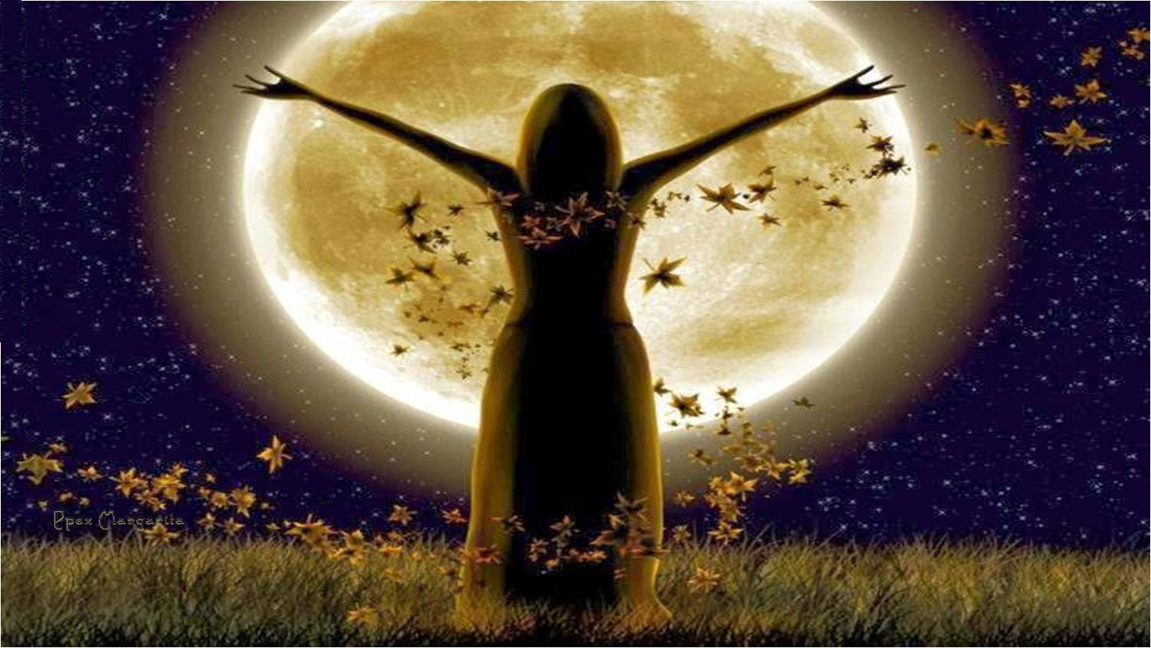

Slide 6
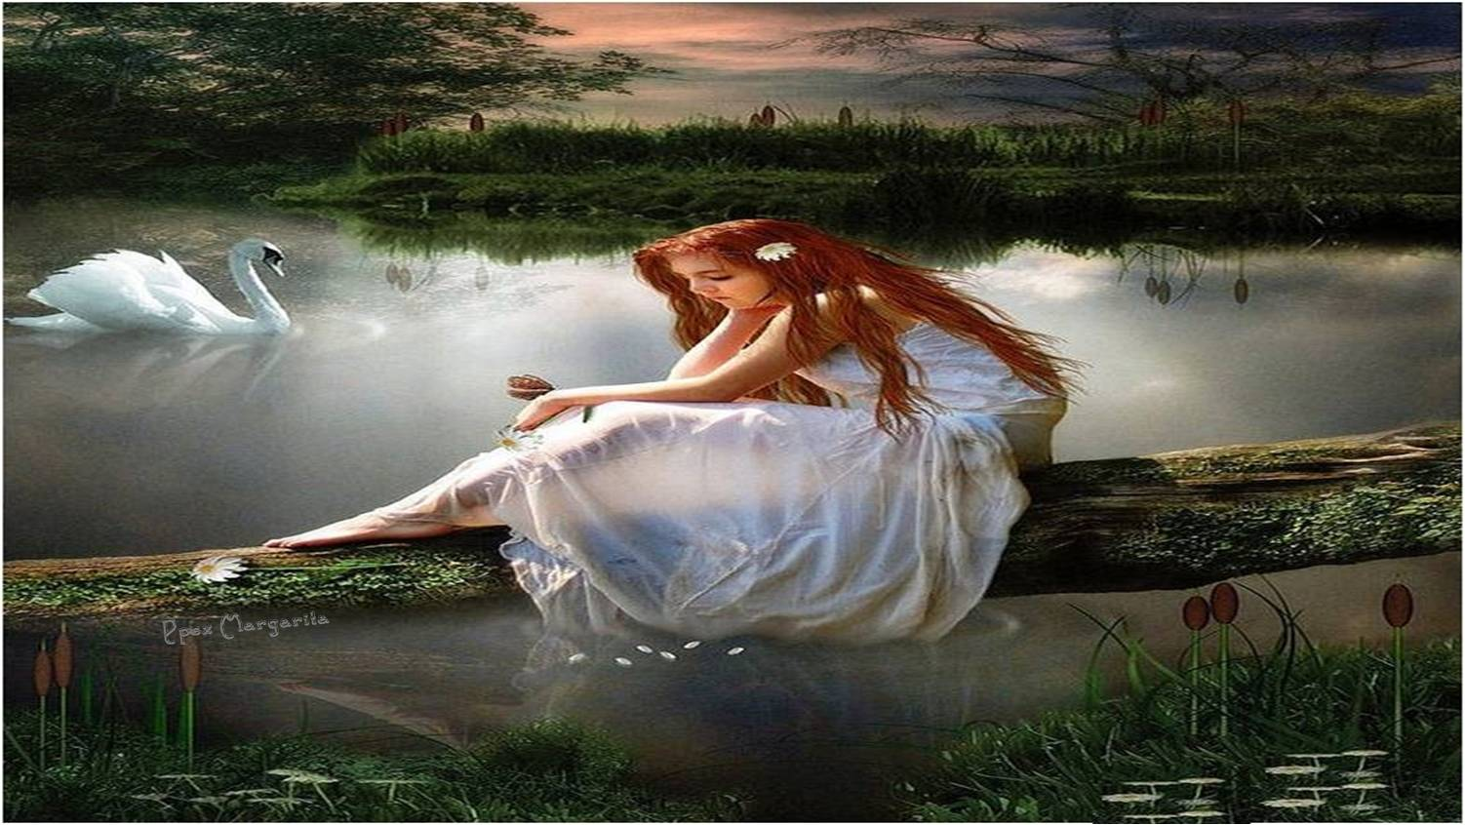

Slide 7
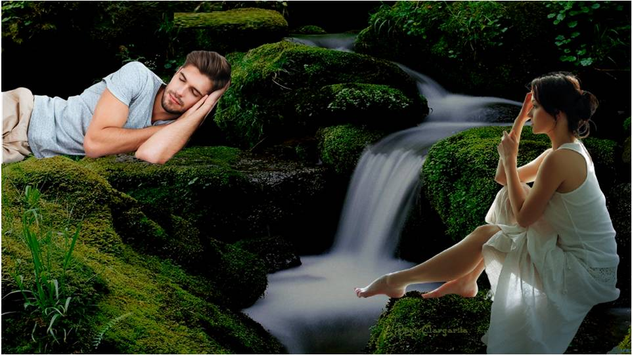
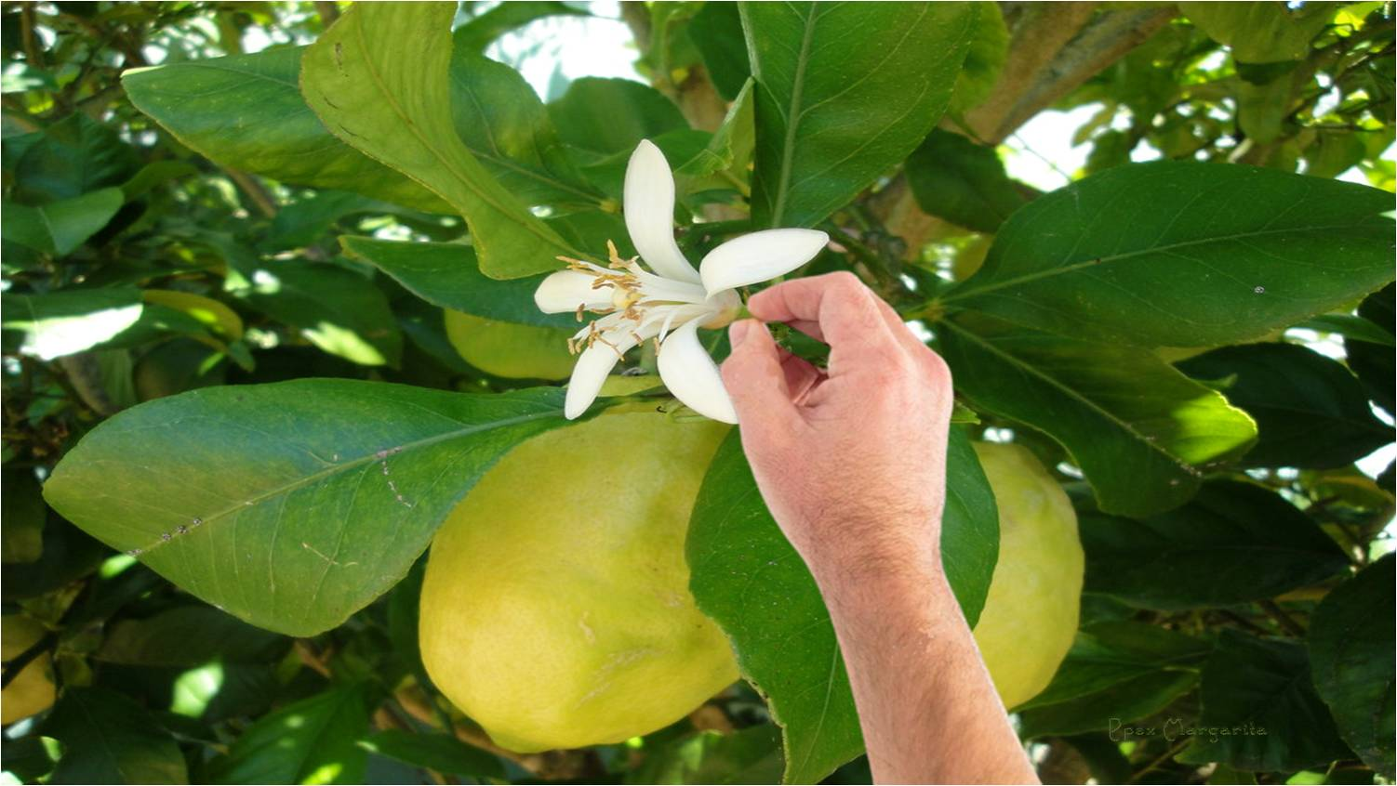
Anoche te llevé mientras dormías
cerca del manantial donde te espero,
Y con tus dedos
de mi huerta abrías
las flores de azahar de un limonero.

Slide 8



Slide 9
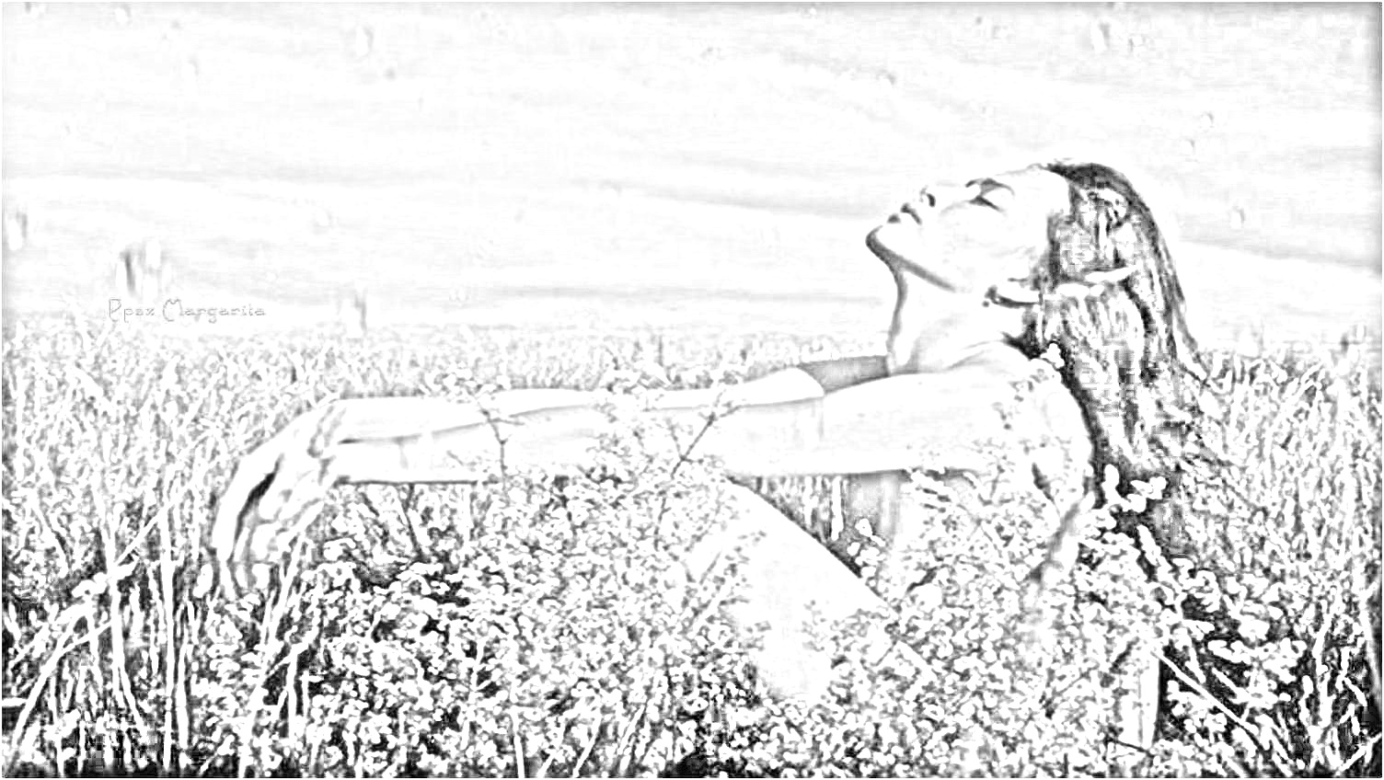
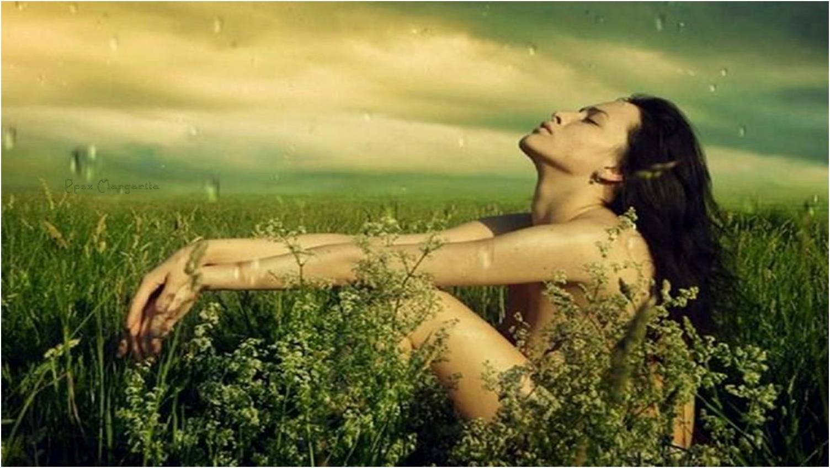

Slide 10
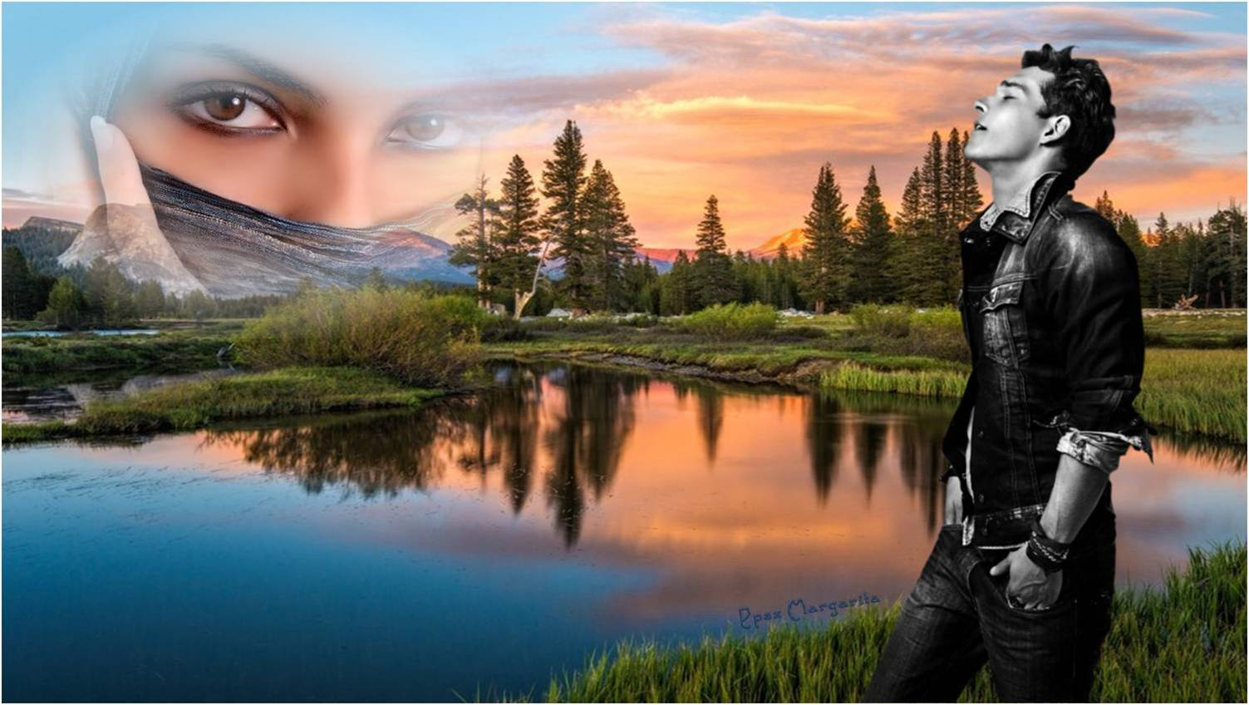

Y por mi corazón de terciopelo
loca se desató la primavera.
El céfiro jugaba con mi pelo,
tú cantaste al albor la sementera,

Slide 11
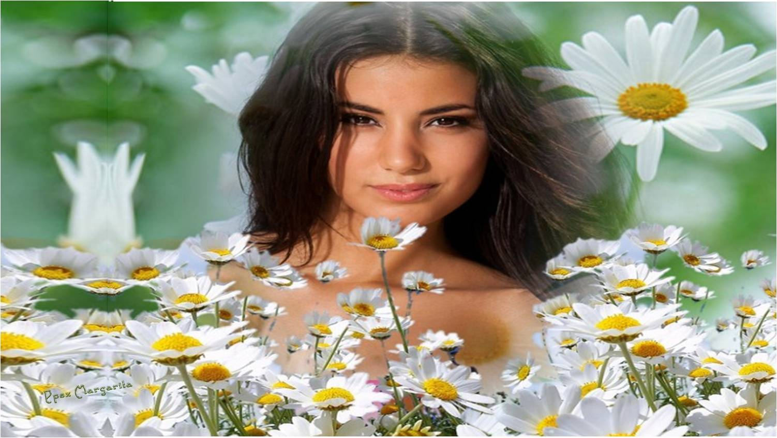

Slide 12


Slide 13
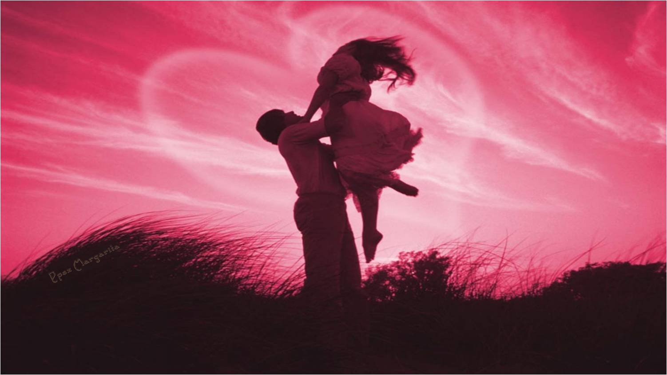
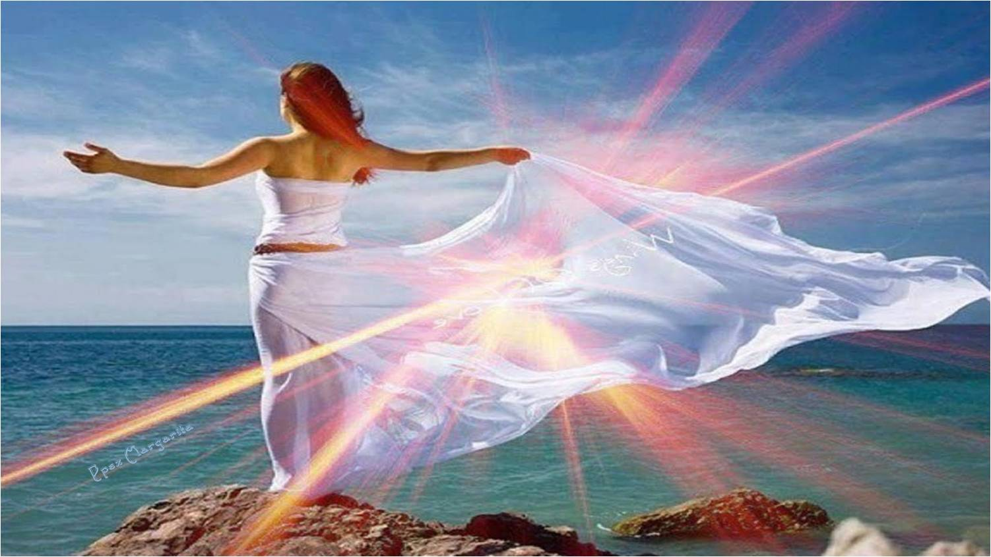
Hoy me lleno de todo y me vacío
en el abismo de este loco cielo!
¡Oh, poeta y juglar del pueblo mío,
hoy me alzas con tu voz como en un vuelo,

Slide 14
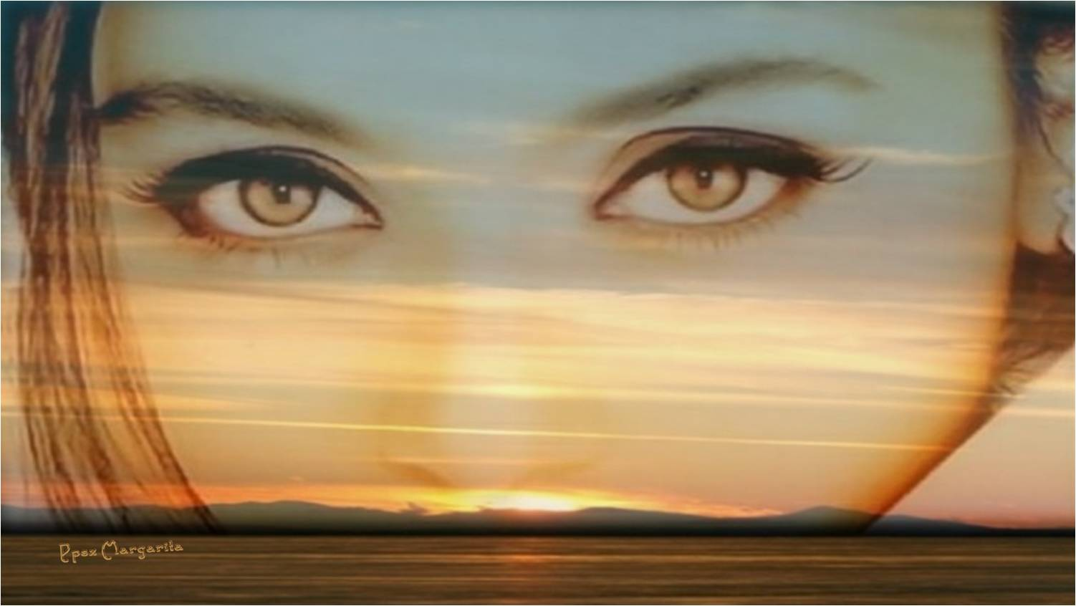

Slide 15
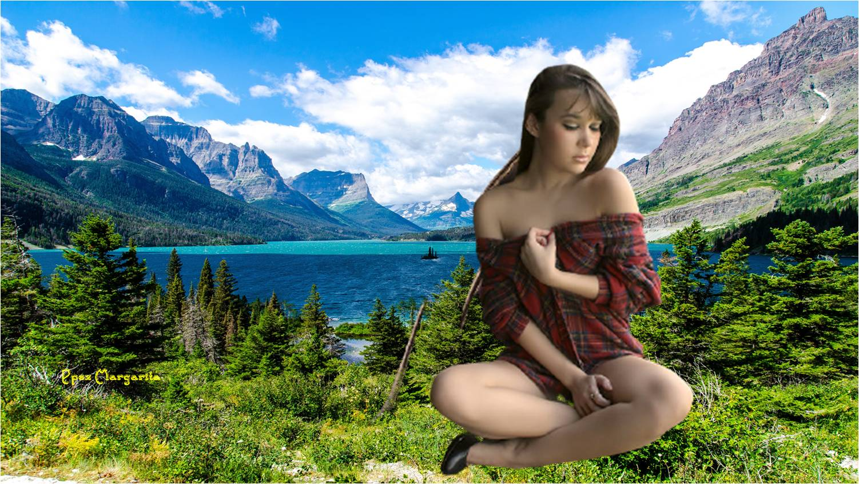

Slide 16
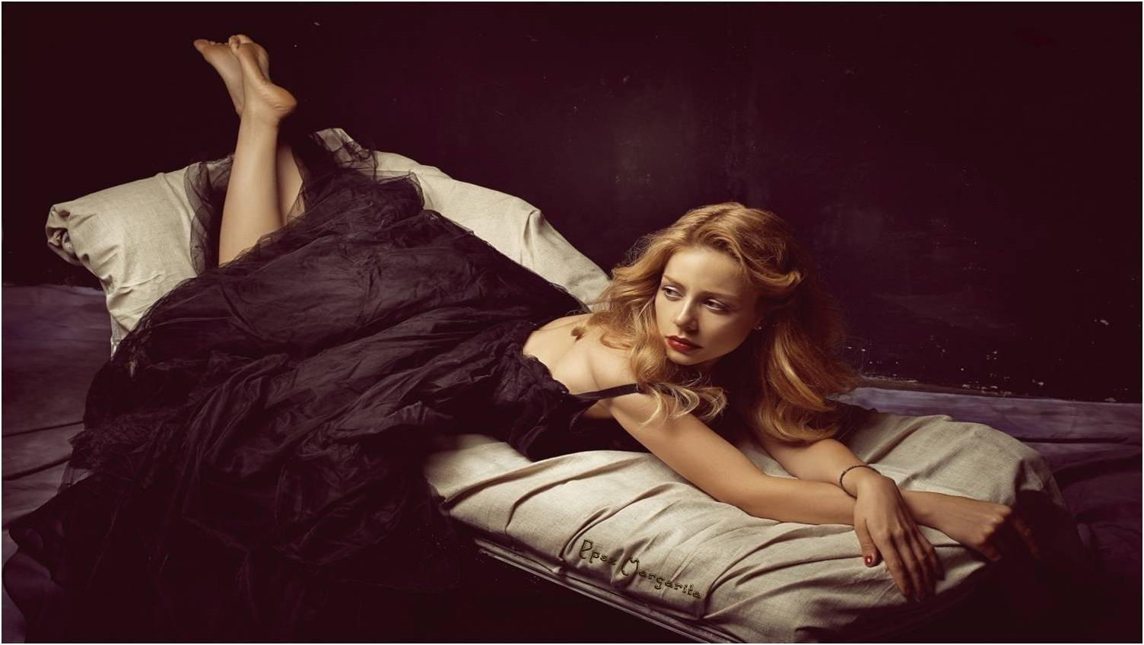

Nunca me dejes sola en este duelo
en el que fueron, son, eres y soy,
Porque si tú me dejas me desvelo
y a despertarme con tu sueño voy.

Slide 17
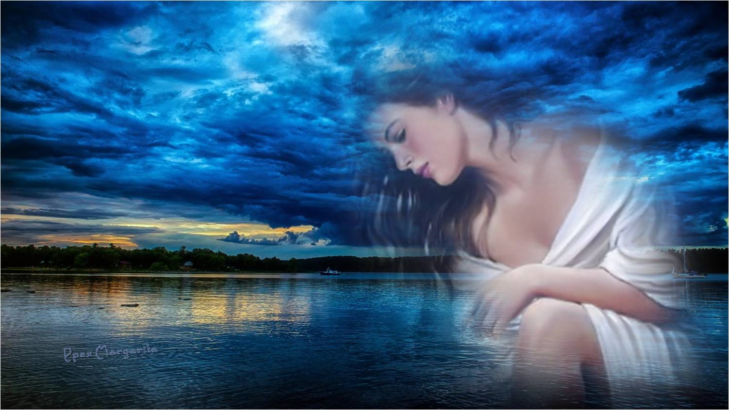

Slide 18
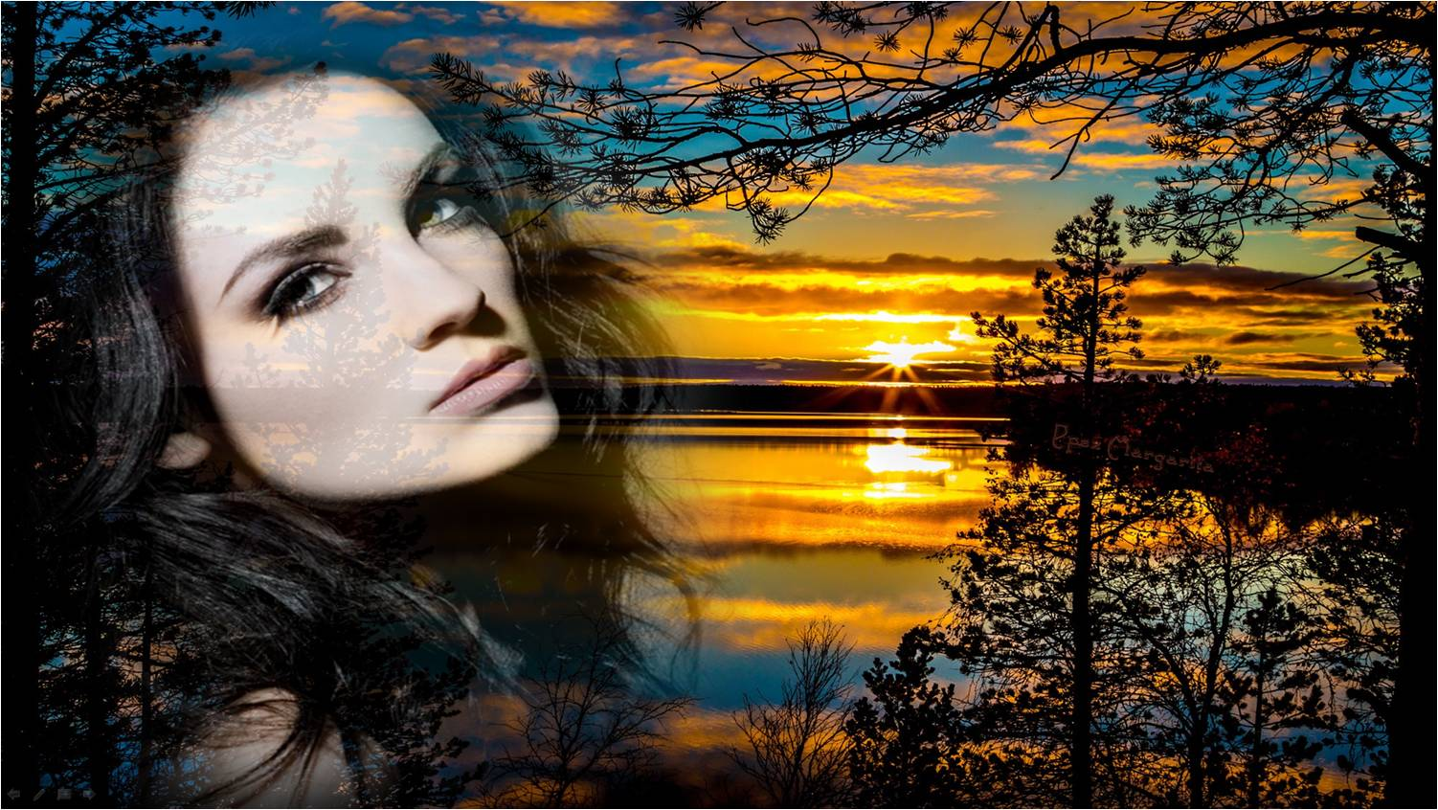

Slide 19




Septiembre 2020
Música: Franck Pourcel
Plaisir de Amor
Autor: Marcelino Sánchez Mansilla
Ppsx Margarita
Margarita

Slide 20









¿Te ha gustado?
Puedes ver más entrando
Aquí
Además puedes recibir powerpoints en tu correo electrónico suscribiéndote aquí:
Esta presentación powerpoint ha sido creada y compartida única y exclusivamente para mispps.com

